Slide 1

Seminar
PRAKERIN
Di Badan Perencanaan Pembangunan Daerah
Kab Aceh Tamiang
Oleh: M.ar roofi waliyy
20 Agustus - 14 desember 2024
Rekaysa Perangkat Lunak
SMKN 1 Karang Baru

Slide 2

BAGIAN 1
●Menyampaikan informasi tempat PKL
●Menyampaikan kegiatan selama di tempat PKL
●Menyampaikan kendala selama PKL

Slide 3
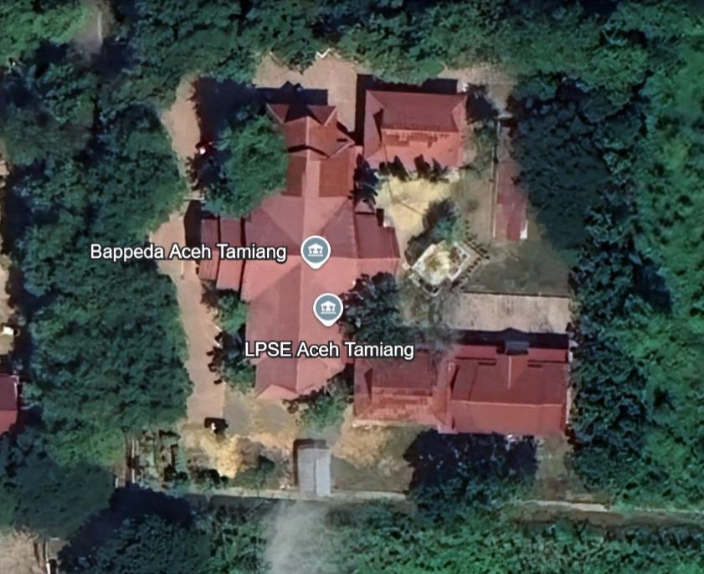
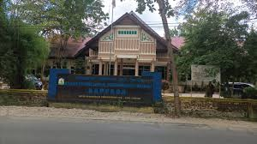
BAGIAN 1 > Informasi tempat PKL
●Waktu
19 agustus - 14 desember 2024
●Tempat
Jl. H komplek perkantoran pemerintahan kabupaten aceh tamiang
●Bidang
19 agustus - 14 desember 2024

Slide 4
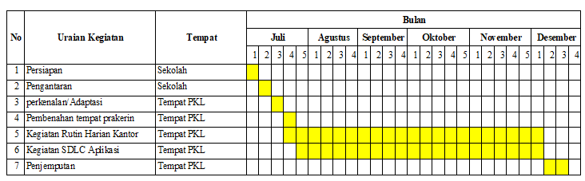
BAGIAN 1 > Rencana kegiatan PKL

Slide 5
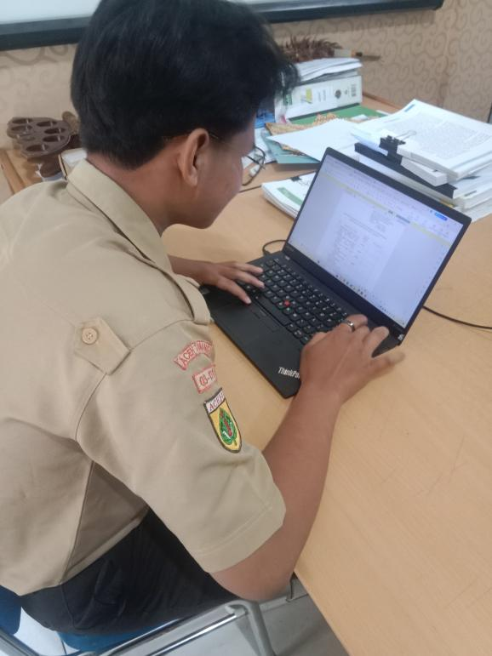
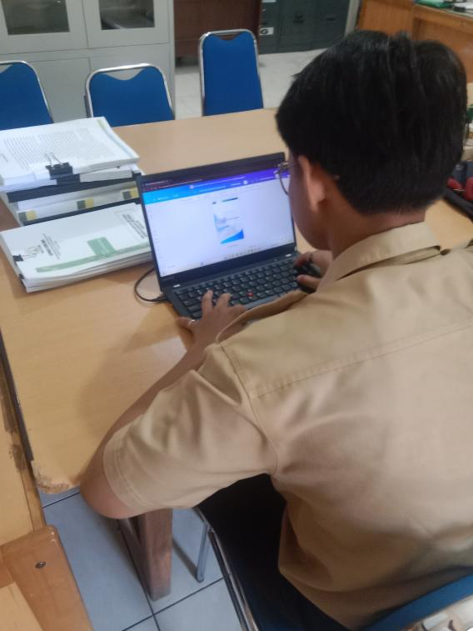
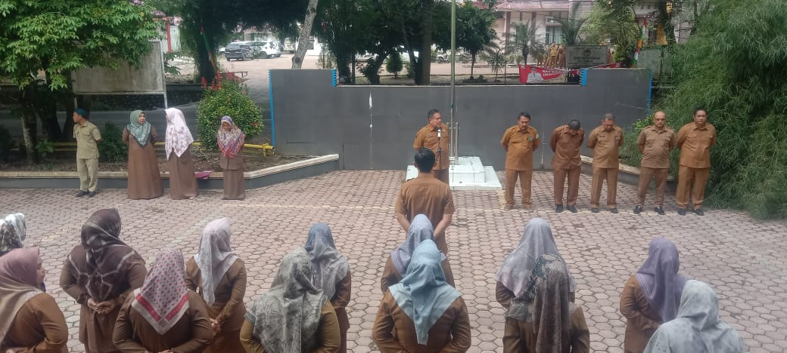
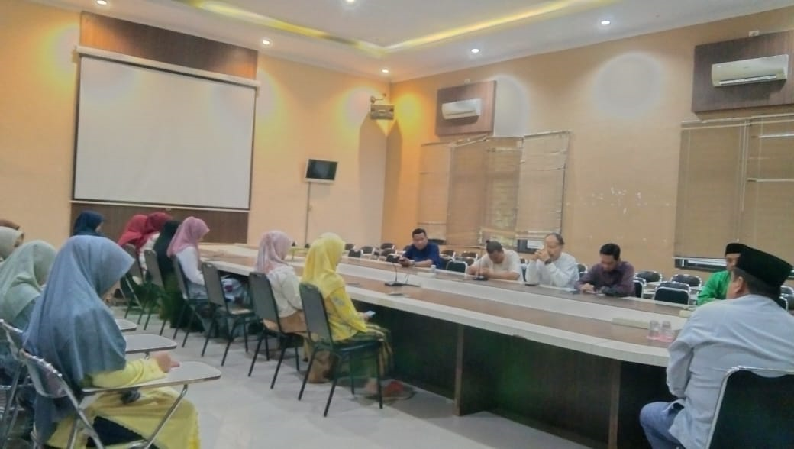
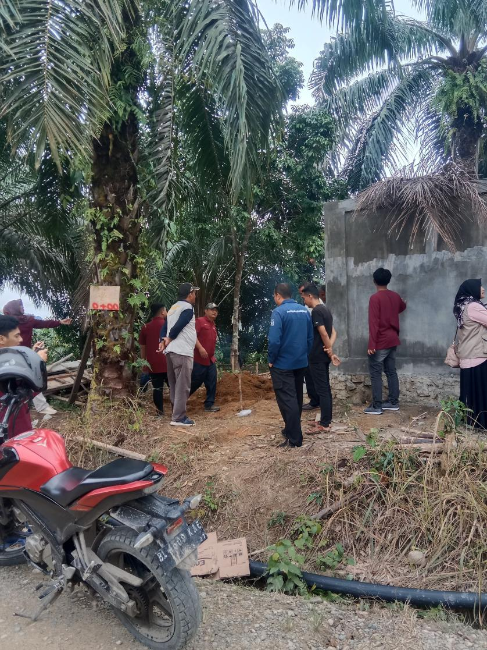
BAGIAN 1 > Rencana selama PKL
●Melaksanakan apel pagi
●Membuat surat kop sekda kab
●membuat cover RAD - AMPL
●Membaca yasin jumat
●melakukan monitoring PAMSIMAS, sunting (penyediaan air minum berbasis masyarakat)

Slide 6
BAGIAN 1 > Informasi tempat PKL
●Waktu
19 agustus - 14 desember 2024
●Tempat
Jl. H komplek perkantoran pemerintahan kabupaten aceh tamiang
●Bidang
19 agustus - 14 desember 2024

Slide 7
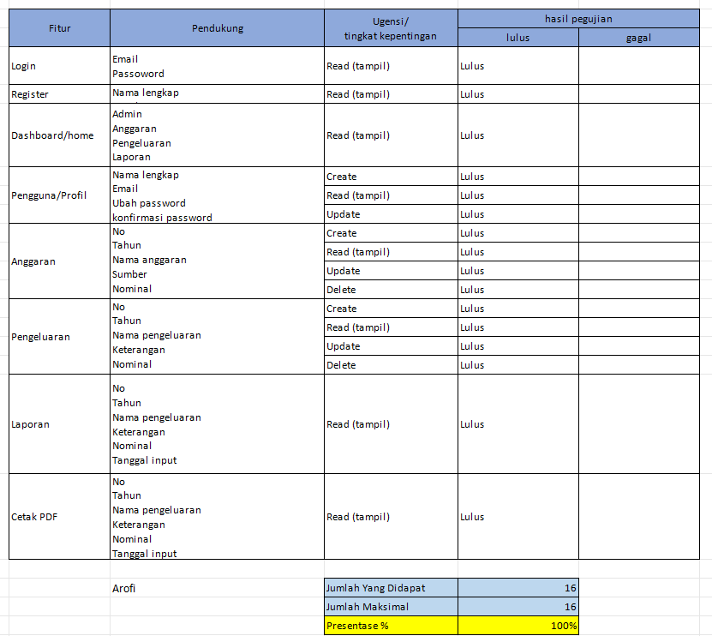

BAGIAN 2
●Analisis kebutuhan aplikasi
●Pengujian aspek fungsional
●Kesimpulan dan saran pengembangan

Slide 8
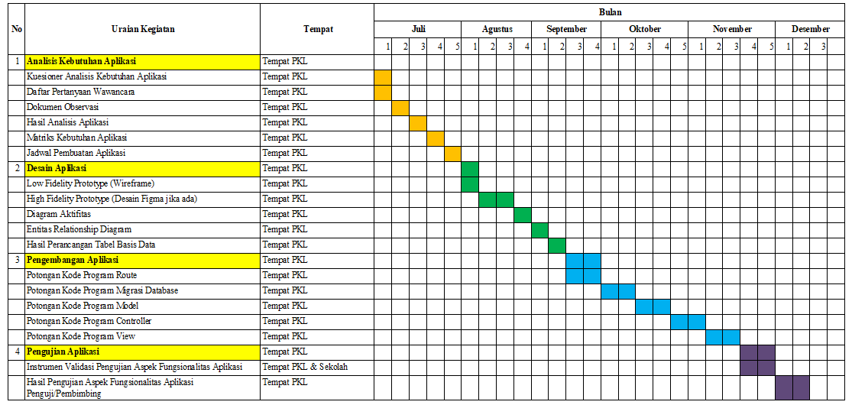
BAGIAN 2 > Jadwal pembuatan aplikasi

Slide 9

BAGIAN 2 > Analisis kebutuhan
● Selama ini pendataan ANGGARAN masih dilakukan
secara tidak efektif
● Tujuan:
Mudah
Murah
Efisien
Efektif
aman

Slide 10
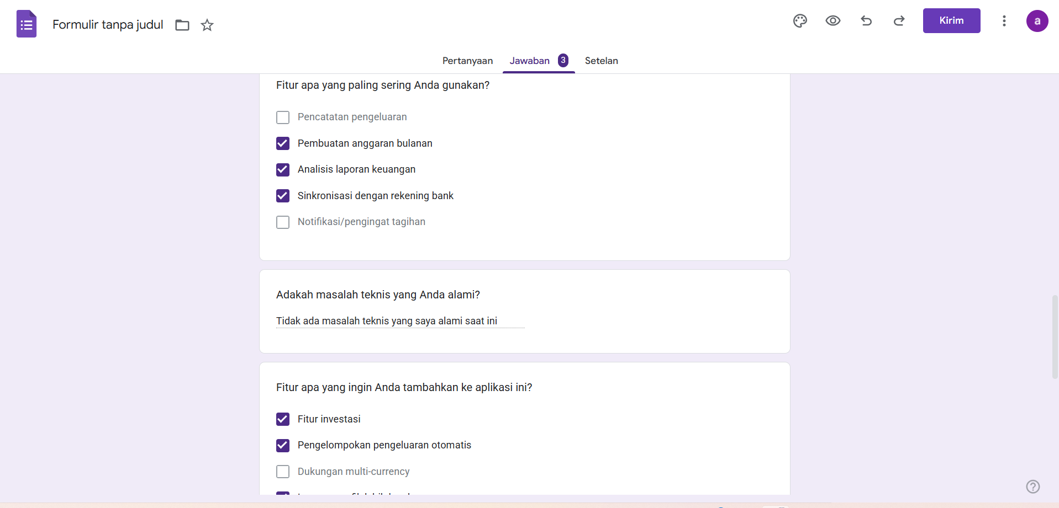
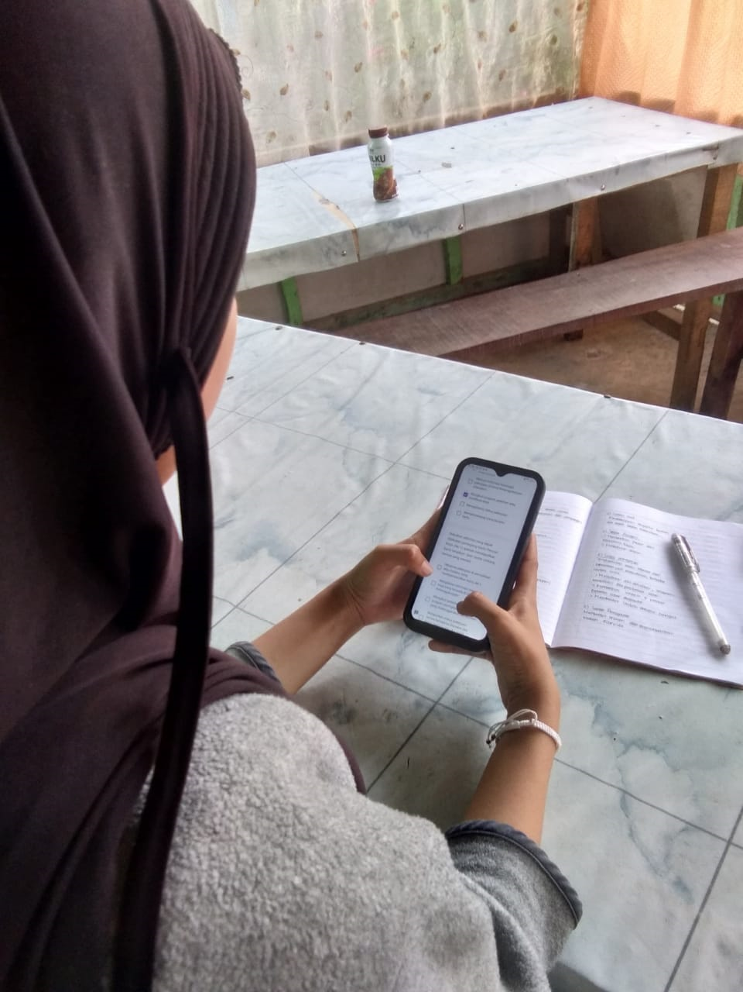
BAGIAN 2 > Analisis kebutuhan Kuesioner

Slide 11
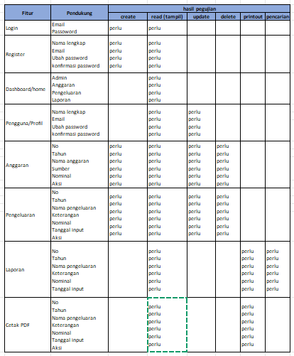
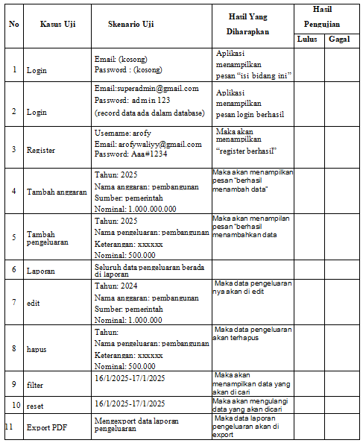
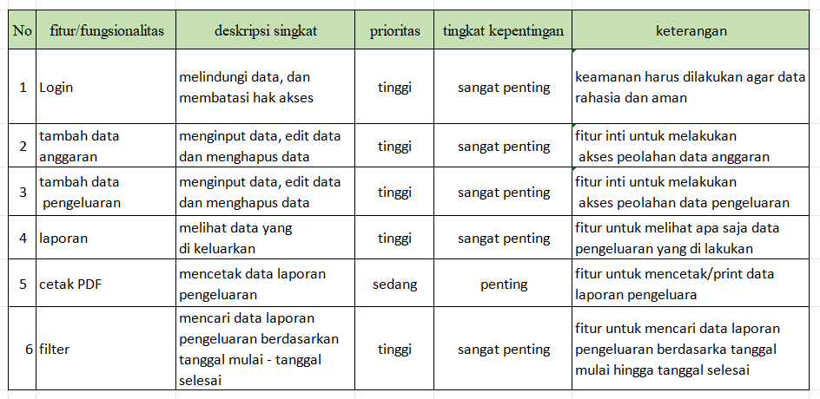
BAGIAN 2 > Jadwal pembuatan aplikasi

Slide 12
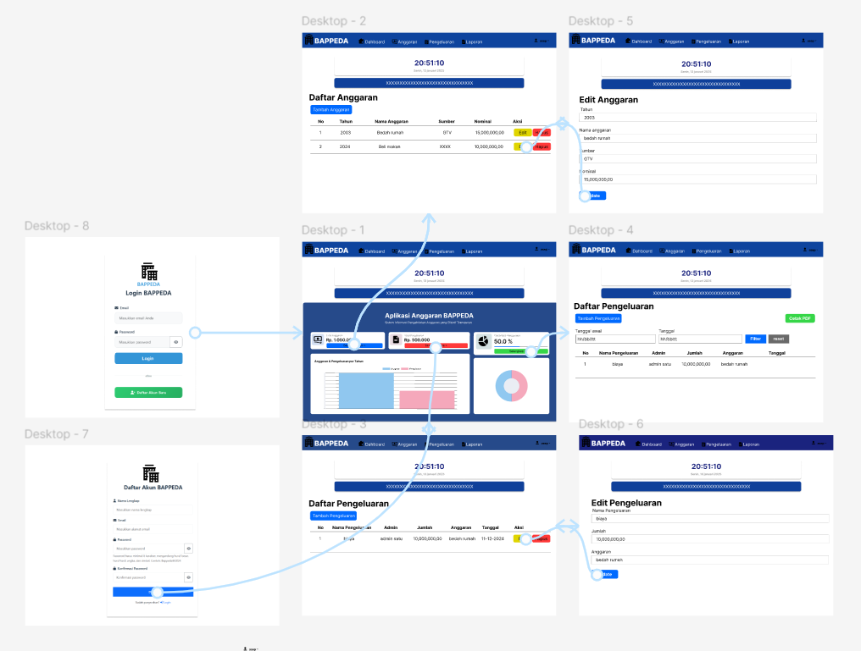
BAGIAN 2 > Desain Prototype
Prototype selengkap nya dapat dilihat pada link figma berikut https://www.figma.com/design/CLce7rTtmq1IQ1oItkbFUr/DESAIN-APK-ANGGARAN?node-id=0-1&t=VxO06bMn2dlCzEoz-1

Slide 13
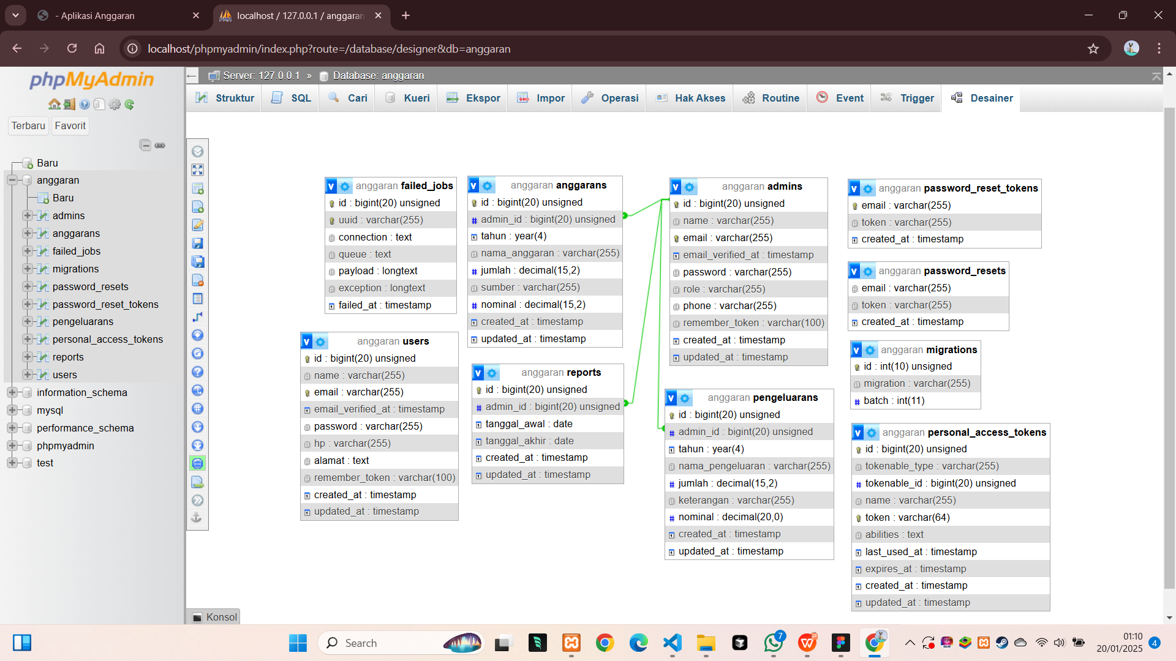
BAGIAN 2 > Perancangan > table desain phpmyadmin

Slide 14
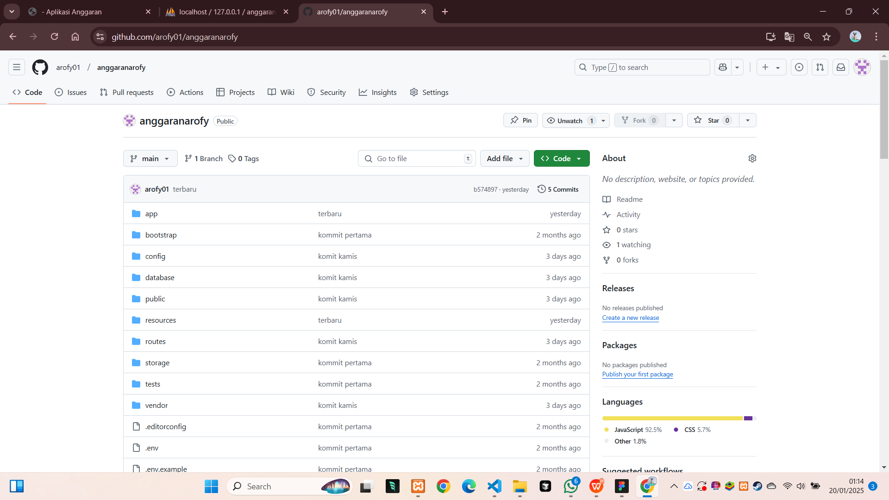
BAGIAN 2 > Pengembangan GITHUB
Prototype selengkap nya dapat dilihat pada link GITHUB berikut https://github.com/arofy01/anggaranarofy

Slide 15

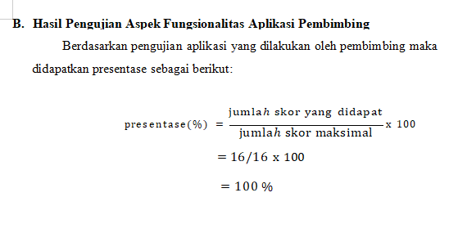
BAGIAN 2 > Hasil pengujian

Slide 16

Seminar
PRAKERIN
Oleh: M.ar roofi waliyy
Sekian & Terima kasih

